Slide 1
KOMUNIKASI LINGKUNGAN
Pertemuan 4:
Model Komunikasi Untuk
Komunikasi Lingkungan

Slide 2
Mari segarkan ingatan dengan 4 model komunikasi yang kita pelajari di kelas teori Komunikasi
Masih ingat

Slide 3
Harold Lasswell, 1948
Who (Sender)
Says What? (Message)
In Which Channel (Medium)
To Whom (Receiver)
With What Effect? (Response)

Slide 4
David Berlo, SMCR Model, 1960
Source
Message
Channel
Receiver
encodes
decodes

Slide 5
Shannon-Weaver
Sender (Information Source)
Encoder (Transmitter)
Channel
Decoder (Reception)
Receiver (Destination)
noise

Slide 6
Model Komunikasi Konvergensi, Larry Kincaid, 1981

Slide 7
Model Komunikasi Lasswell, Berlo dan Shannon Weaver sering disebut sebagai model komunikasi linear yang cenderung berlangsung 1 arah.

Slide 8
Model Konvergensi dianggap sebagai kritik terhadap model komunikasi sebelumnya yang cenderung linear.

Slide 9
Kincaid menawarkan gagasan bahwa komunikasi harusnya tidak bersifat linear. Karena itu bisa berarti menempatkan komunikan/receiver atau audience dalam posisi yang tidak setara dengan komunikator/sender/pengirim pesan. Menurut Kincaid, proses komunikasi adalah berputar hingga tercapai suatu titik kesepakatan atau ‘mutual understanding’.

Slide 10
4 model komunikasi tadi bisa digunakan untuk merancang sebuah komunikasi lingkungan atau menganalisis aktivitas komunikasi lingkungan yang telah dilaksanakan. Mana yang lebih tepat digunakan? Kembali pada apa tujuan komunikasi yang dikehendaki.

Slide 11
Ingat pula bahwa tujuan Komunikasi Lingkungan adalah…
“CREATING UNDERSTANDING ABOUT ENVIRONMENT” (Corbett, 2006)

Slide 12
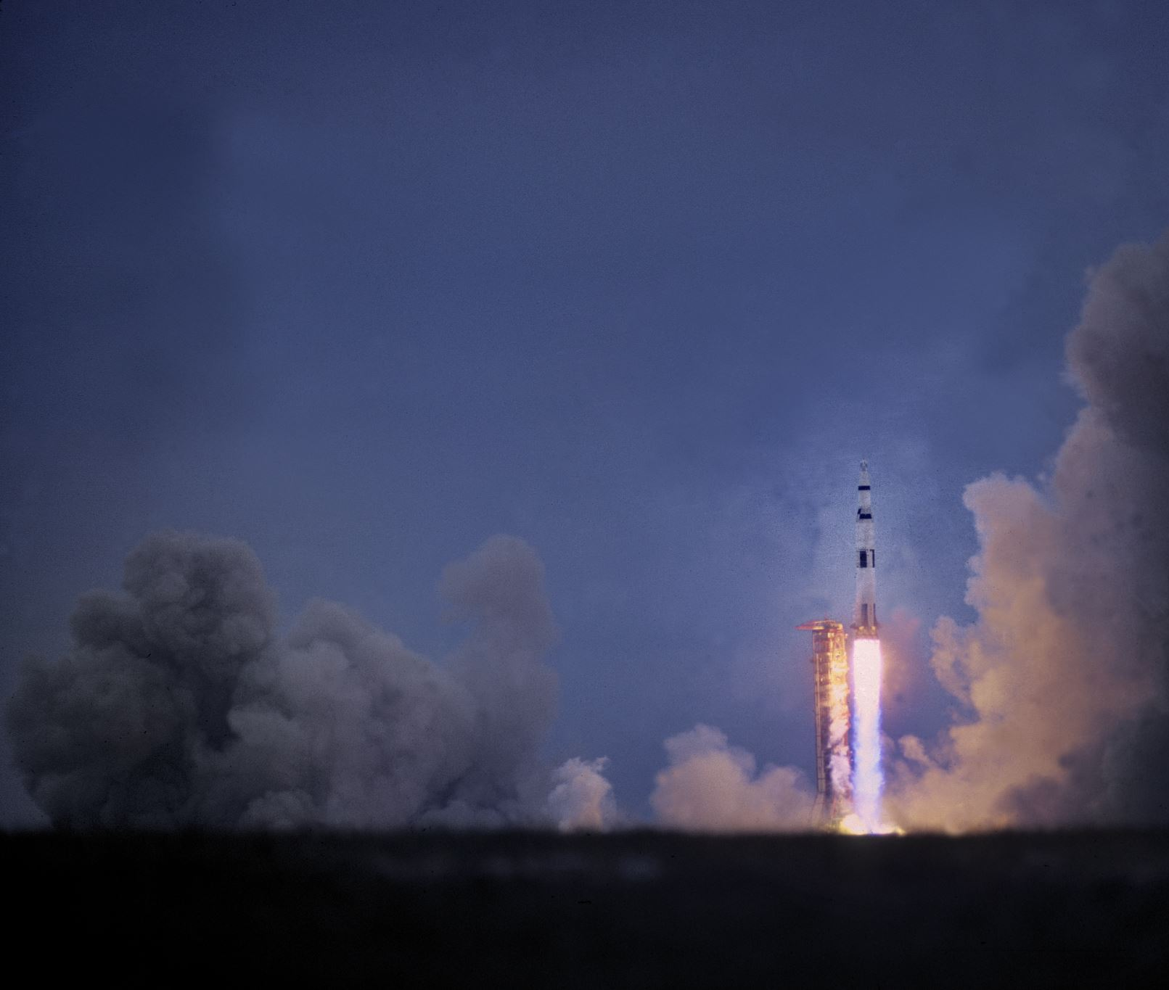
Audience diharapkan tidak hanya memahami, tetapi juga berpartisipasi aktif dalam perilaku yang pro lingkungan. Lalu bagaimana caranya?

Slide 13
Thank you!
Emma Aliudin
Universitas Pembangunan Jaya, 2020

